Slide 1
AI:новые возможности в образовании,
опыт успешного применения
Подготовила: учитель русского языка и литературы Малова СА

Slide 3
Использование нейросетей на уроках способствует более эффективному обучению и развитию учеников. Они могут помочь учащимся находиться в интересной и инновационной образовательной среде, которая стимулирует их активное участие и развитие критического мышления

Slide 4
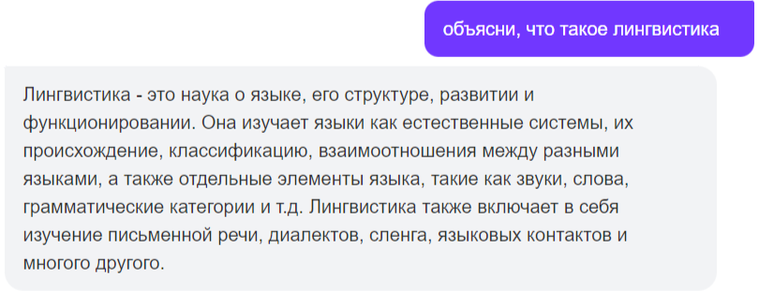
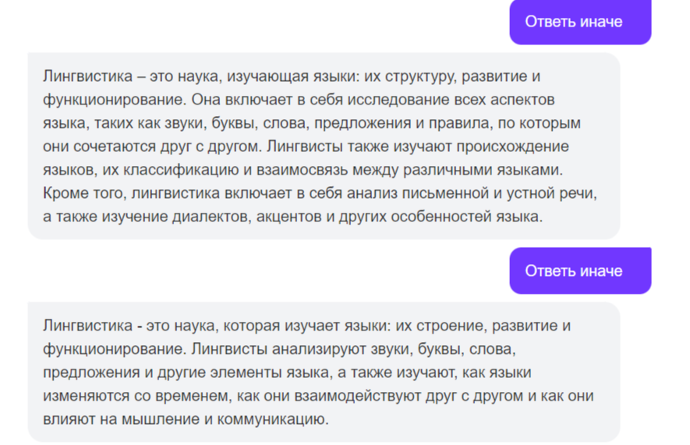
Объяснить сложные термины
В процессе обучения постоянно приходится разбираться в новых темах и вникать в сложные термины. Нейросети переформулируют заумный текст и объяснят понятие простым языком, как это сделал бы учитель. Попросите привести примеры и представить детали научных концепций дозированно — так вам будет легче освоить материал.

Slide 5
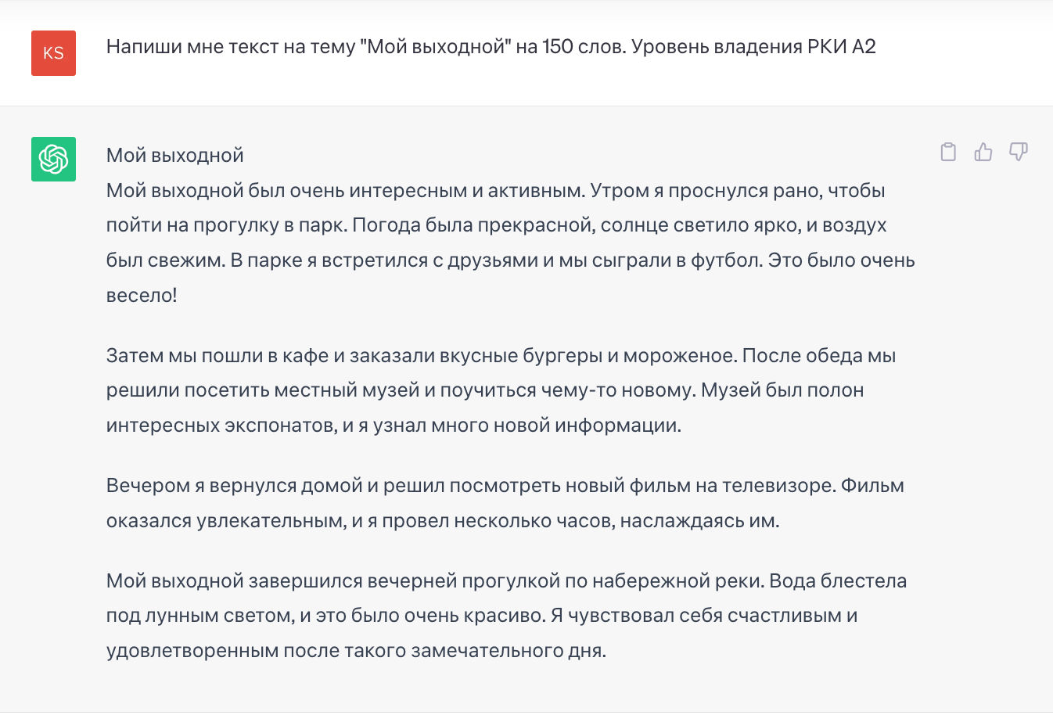
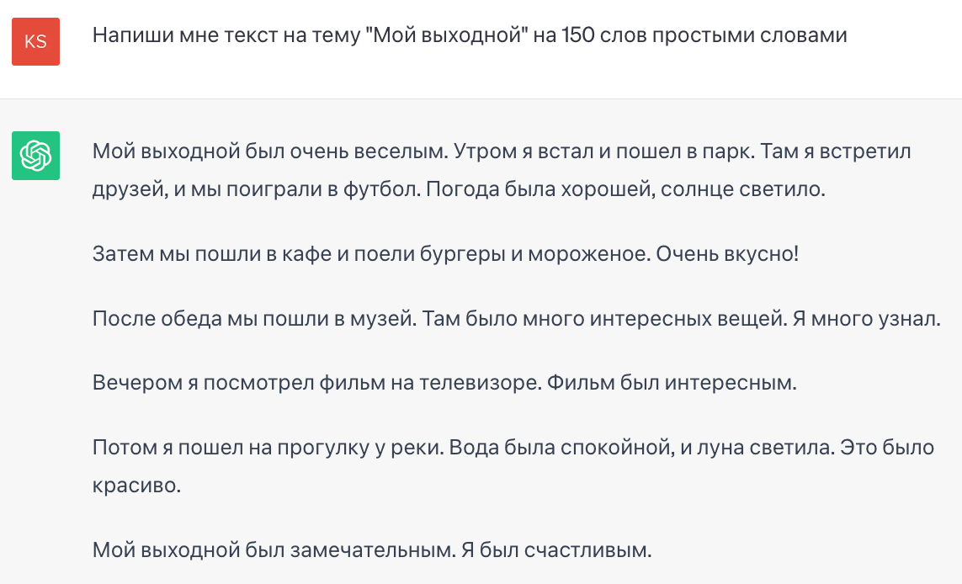
Создание и трансформация учебных текстов
Создание текстов. Нейросети способны по вашему запросу сгенерировать текст любого объема и на любую тему, любого жанра или вида (монолог или диалог; повествование, описание или рассуждение). Вы можете также указать определенную лексику, которую нейросеть должна использовать в тексте, и задать его сложность.
Лайфхак! Если вы попросите нейросеть написать текст по образцу или по подробному плану (например, приложив структуру письменного задания ), то результат получится более качественным.

Slide 6
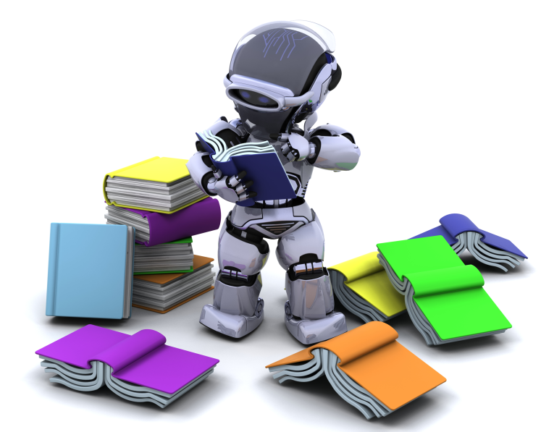
Трансформация текстов. Что у нейросети получается хорошо, так это адаптация и трансформация готовых текстов. Можно попросить ее упростить или усложнить текст. Рассмотрим пример адаптации всем нам известного отрывка из романа Л. Н. Толстого:
📗Оригинал:
Всё смешалось в доме Облонских. Жена узнала, что муж был в связи с бывшею в их доме француженкою-гувернанткой, и объявила мужу, что не может жить с ним в одном доме. Положение это продолжалось уже третий день и мучительно чувствовалось и самими супругами, и всеми членами семьи, и домочадцами.
📗Адаптация:
В доме Облонских произошел скандал. Жена узнала, что ее муж имел связь с бывшей гувернанткой из Франции, которая жила с ними в доме. Она объявила мужу, что больше не может жить с ним под одной крышей. Эта ситуация продолжалась уже третий день и была мучительной для супругов, членов семьи и слуг.

Slide 8
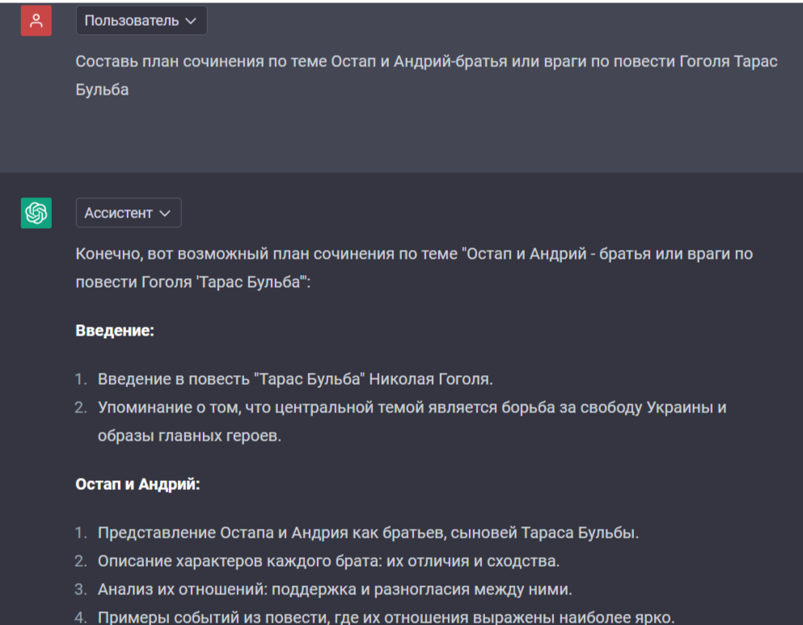
Составить план сочинения
Основной текст сочинения придётся написать самостоятельно, но план можно собрать за пару минут благодаря искусственному интеллекту. Это поможет раскрыть заданную тему с разных сторон.
Используйте такую команду:
Придумай план интересного сочинения / научной работы на тему (тема сочинения) для (возраст и целевая аудитория). Распиши каждый пункт подробно, что можно в него включить.

Slide 9
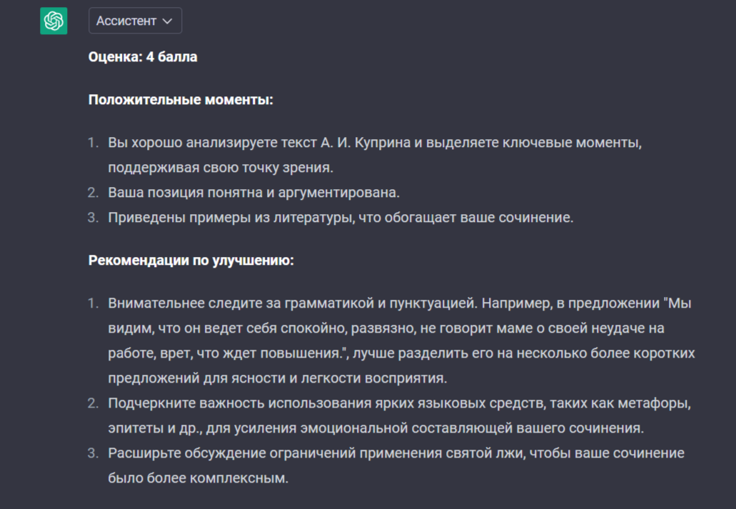
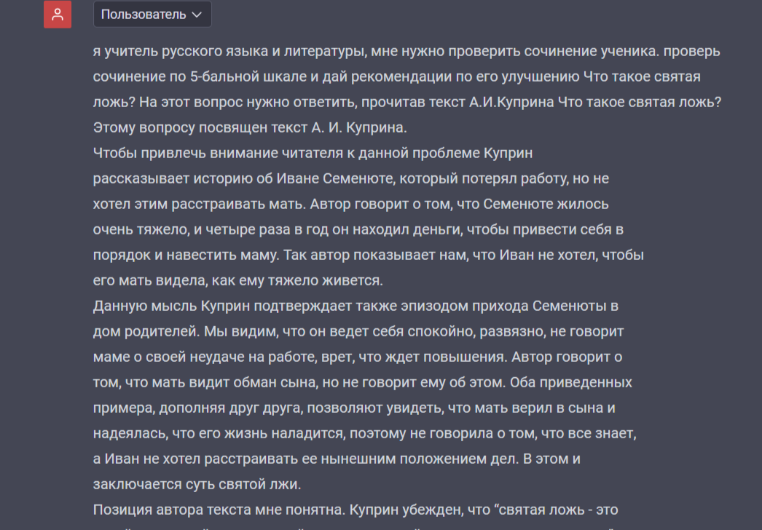
Нейросети могут быть обучены для автоматической оценки работ учеников, таких как тесты и эссе. Нейросети могут быть обучены распознавать ошибки учеников и предлагать обратную связь, подобно тому, как это делает учитель. Они могут помочь устанавливать, где именно возникают проблемы, предлагать комментарии и дополнительные материалы для поддержки прогресса учеников. Это может облегчить учителям задачу проверки большого количества работ и обеспечить более объективную оценку.
Для проверки нужно задать запрос в нейросеть, содержащий:
должность и предмет (например, учитель русского языка),
что нужно проверить,
какую оценку по 5-балльной шкале дать,
какие рекомендации по улучшению работы выдать.
Ввести саму работу ученика.
❗❗❗Необходимо помнить, что мы несешь ответственность за использование нейросети, и необходимо всегда проверять достоверность выданного материала.

Slide 10
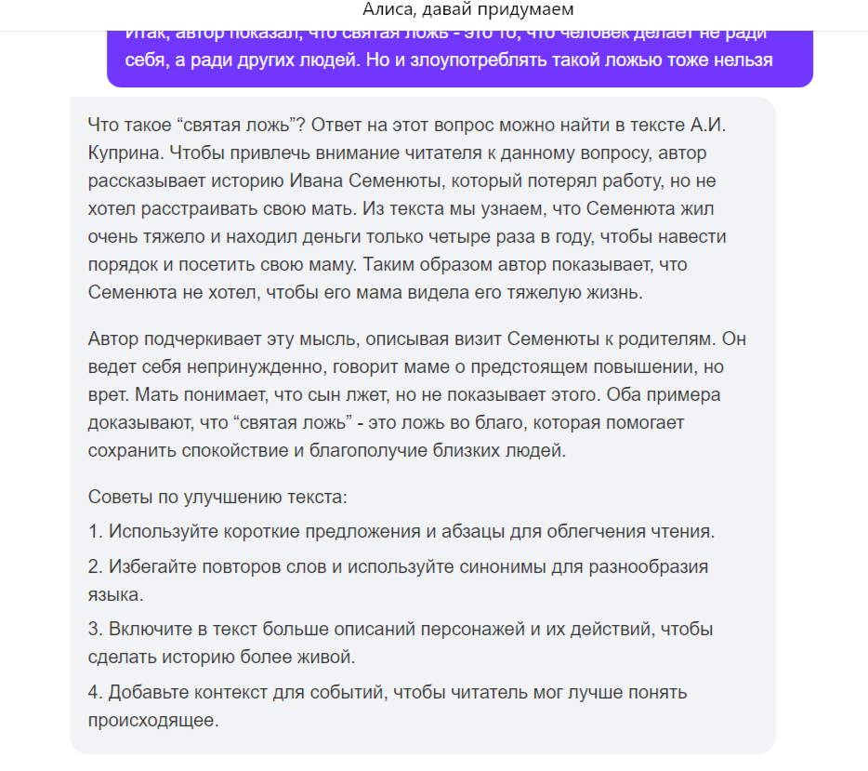
Проверить текст на ошибки и отредактировать текст https://ya.ru/alisa_davay_pridumaem?win=619

Slide 11
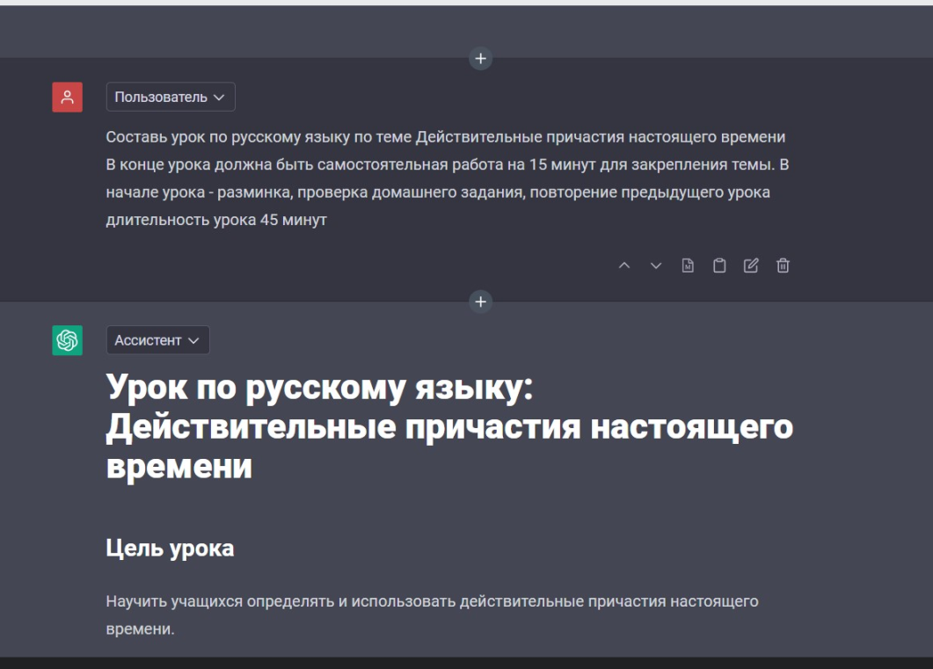
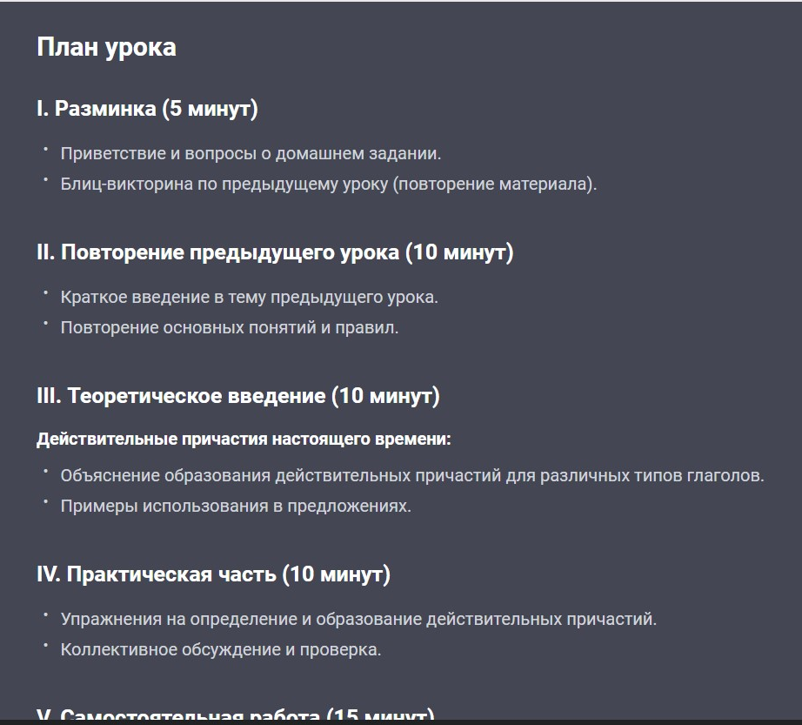
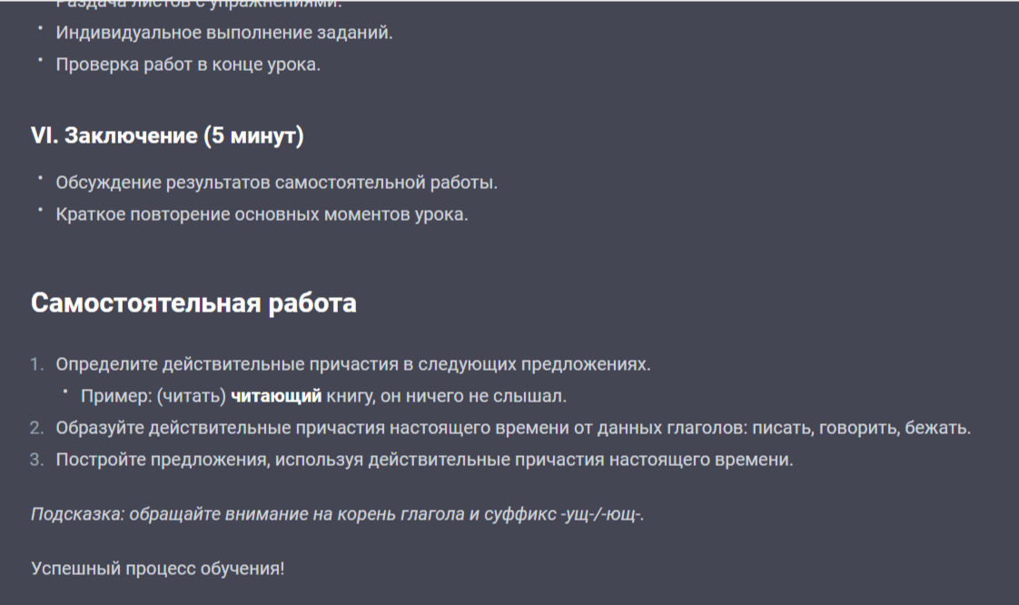
Написание учебных планов
Вы можете использовать ChatGPT https://gpt-chatbot.ru для создания детальных планов уроков. Для этого нужно описать:
предмет,
тему урока,
обязательные моменты на уроке (рефлексия, разминка, дз и т.д.),
длительность урока. Далее корректируем, создаем упражнения, ставим задачи

Slide 12
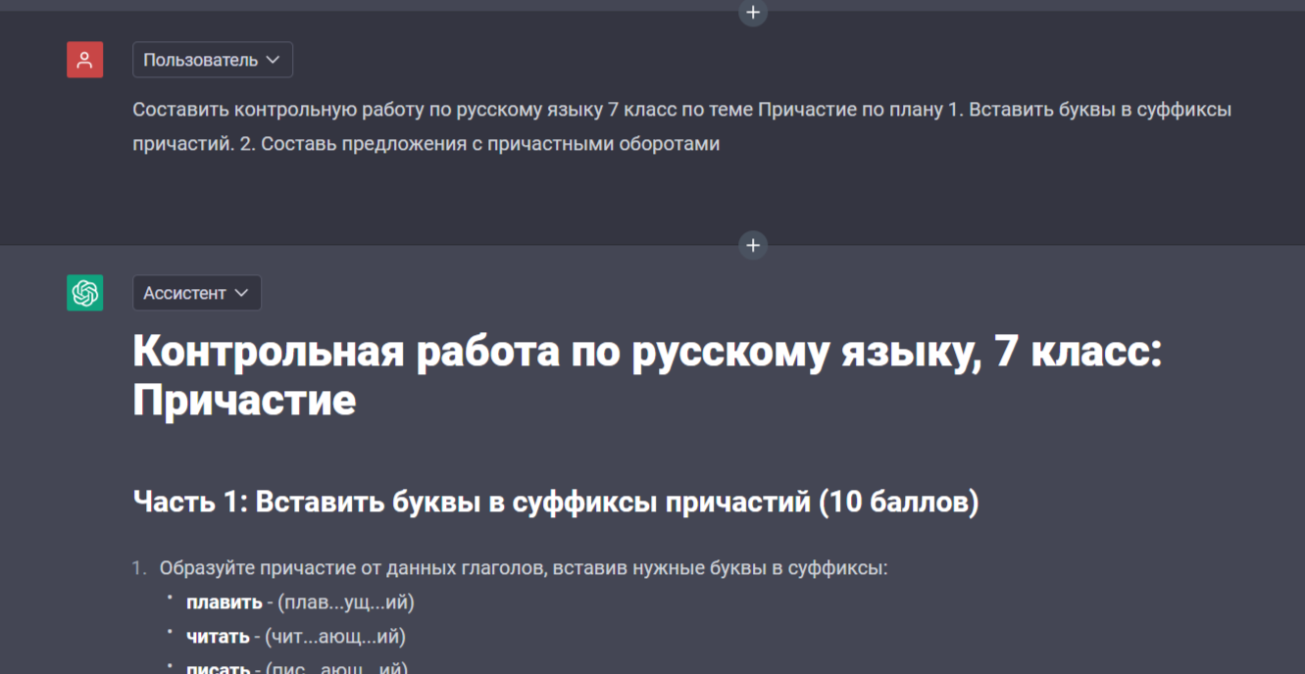
Составление контрольных работ и тестов
Для этого нужно описать:
предмет,
тему контрольной работы,
вид контрольной (эссе, изложение, сочинение, контрольная, лабораторная работа и т.д.),
обязательные моменты в контрольной (например, для русского языка - что должно быть в каждом задании),
длительность работы.

Slide 13
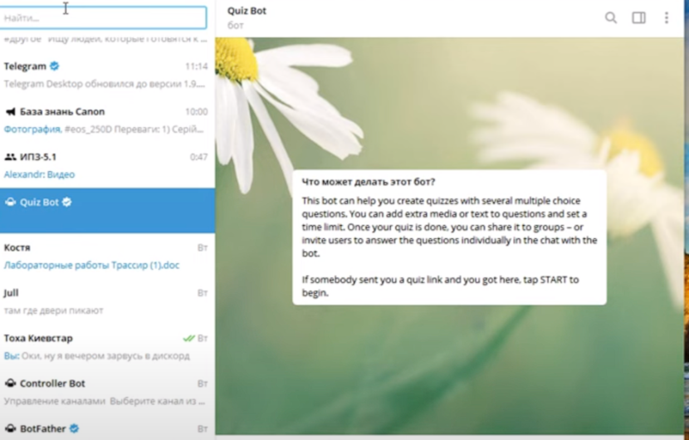
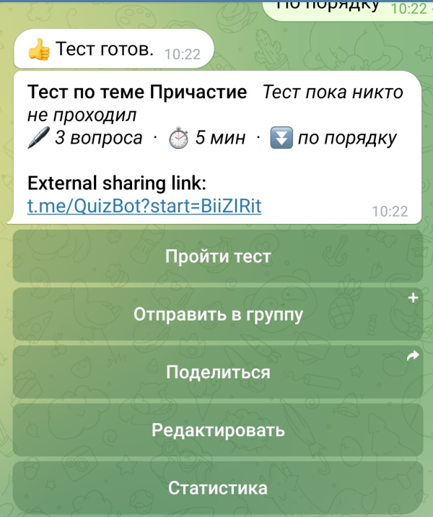
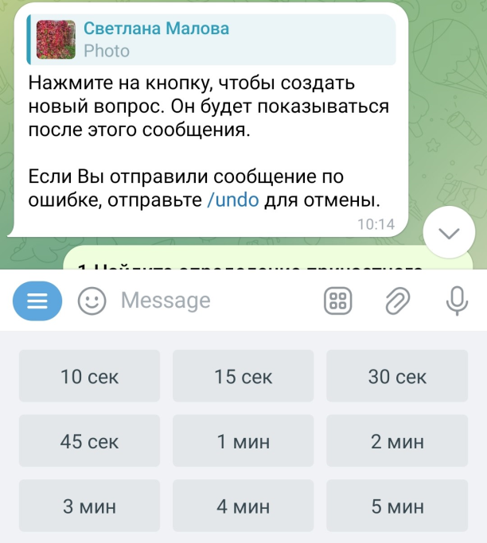
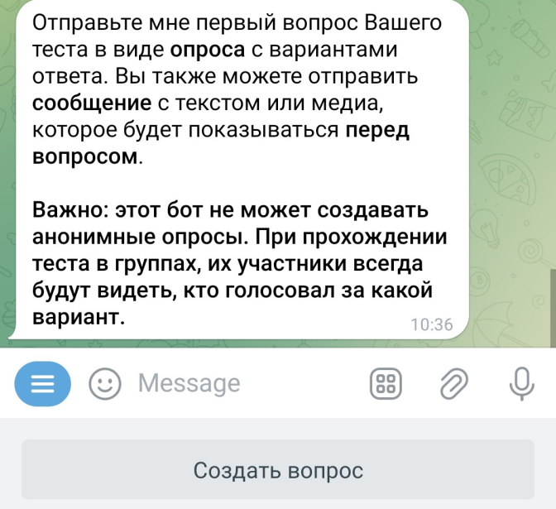
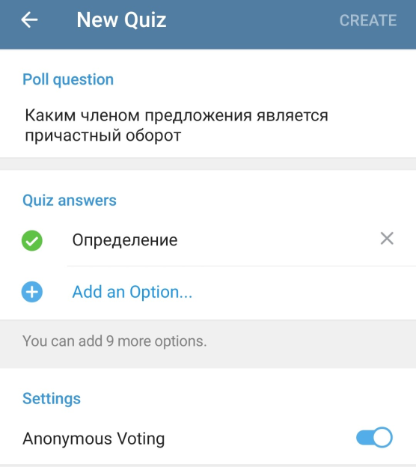
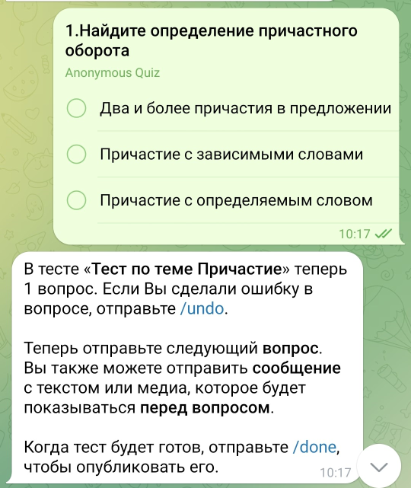
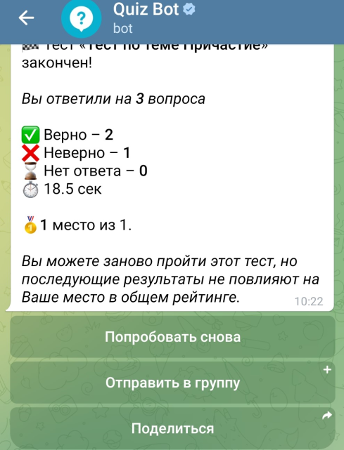
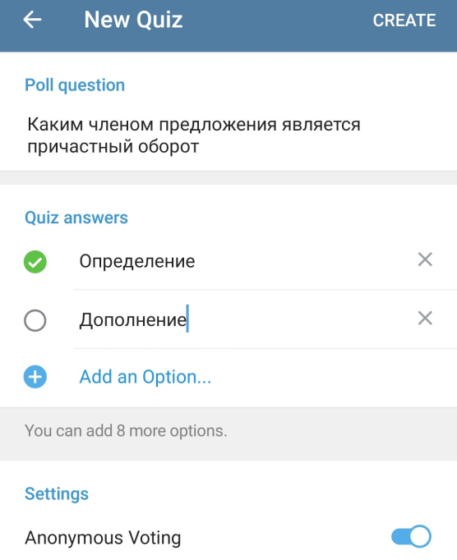
Создание тестов, викторин
Telegram - Quiz Bot
в строке меню выбираем новый тест( выбираем количество правильных ответов)
бот попросит отправить вопрос с вариантами ответа
заполняете вопросы и варианты ответов

Slide 14
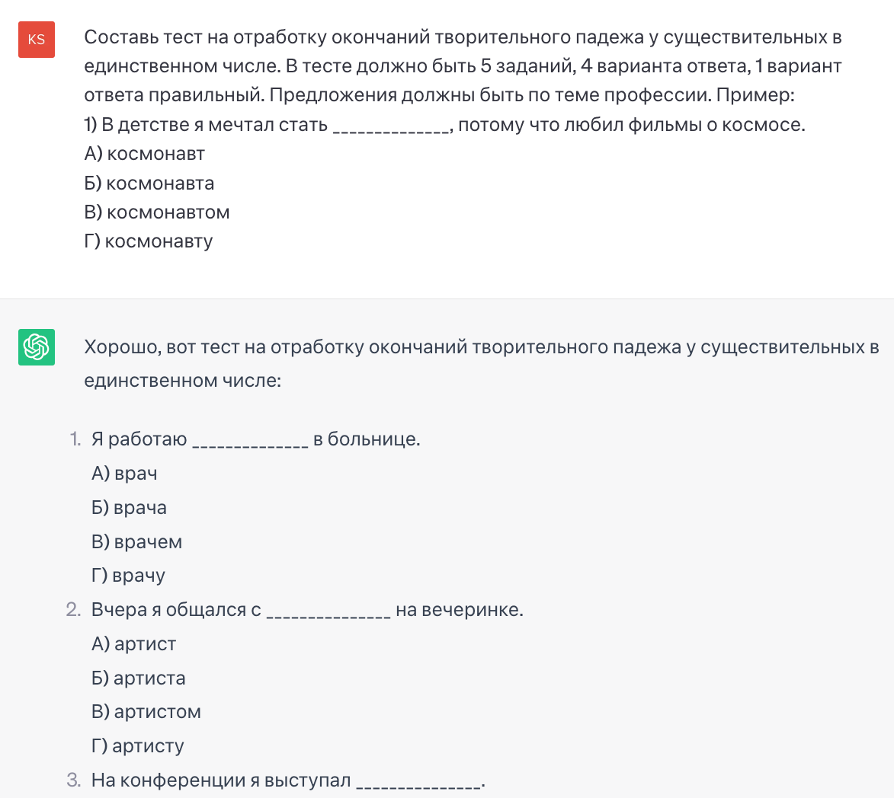
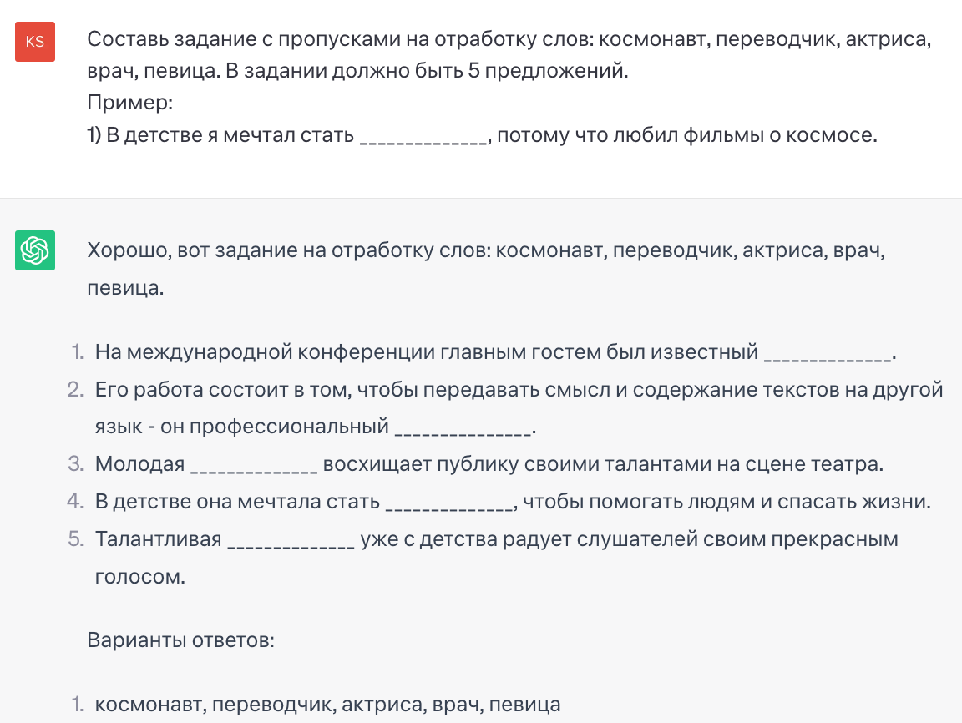
Составление упражнений https://gpt-chatbot.ru/
Лексико-грамматические упражнения. Одна из возможностей нейросети, которая может облегчить работу преподавателя, – это создание упражнений. Нейросеть может составить разные типы заданий: на заполнение пропусков, исправление ошибок, выбор правильного ответа, на отработку определенной лексической или грамматической темы и т.д.
Лайфхак! В запросах выше я подробно описывала, какое задание хочу получить (сколько должно быть предложений в задании, какие слова должны быть в пропуске; для теста указала, сколько вариантов ответа мне нужно, отметила, что один ответ должен быть верным, и привела пример оформления). Безусловно, мы также можем предложить нейросети придумать для нас задание с нуля. Она может предложить интересные варианты, но более подробное описание в запросе помогает нейросети качественнее справиться с задачей.

Slide 15
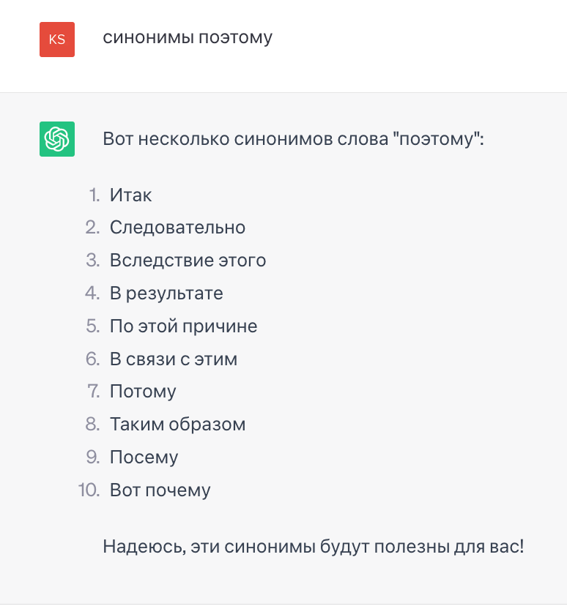
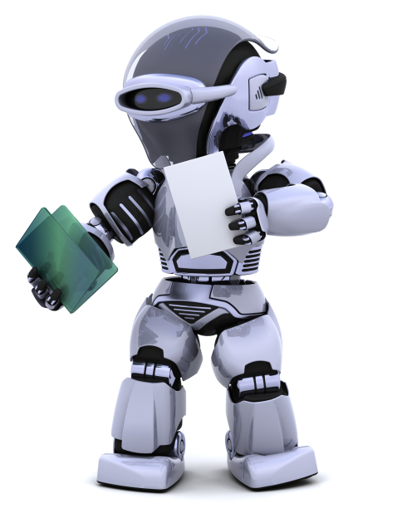
Работа со словами
Нейросеть неплохо справляется с заданием: составить список слов по определенной теме или коммуникативной ситуации, а также может подобрать список синонимов, антонимов, объяснить слово

Slide 16
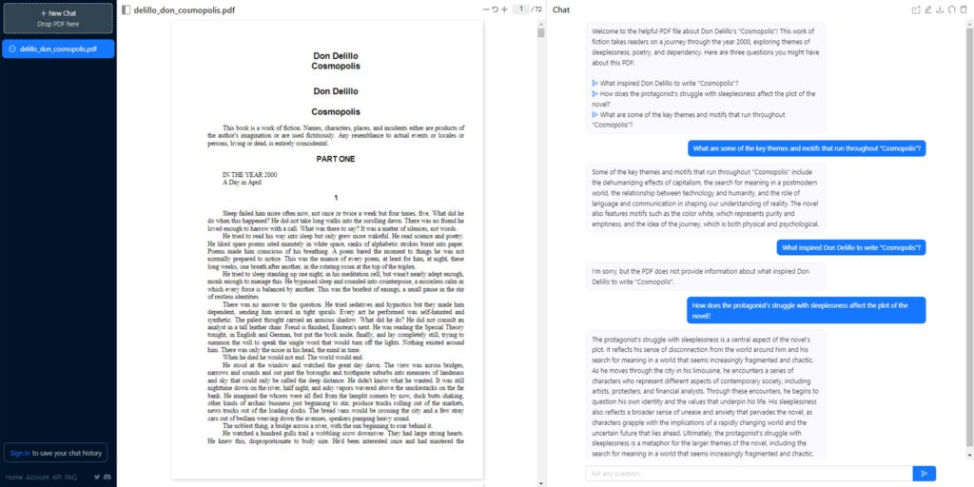
Ознакомиться с кратким содержанием книги или статьи
YandexGPT может составлять краткие выжимки статей на русском языке по ссылкам. Этой функцией можно пользоваться на отдельном сайте от разработчиков системы или в браузере компании. Просто введите ссылку в соответствующее поле и получите список тезисов.

Slide 17
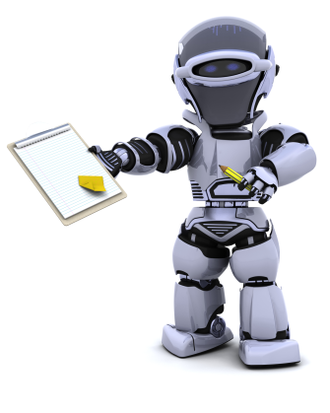
Как эффективно сформулировать запрос для нейросети?
Чем точнее мы сформулируем запрос, тем более качественный получим ответ.
Вот мои советы по созданию запроса:
По возможности приводите образец или подробный план того, какой ответ вы хотите получить.
Добавляйте в запрос информацию о том, от лица кого сеть должна создать текст и для кого нужен материал. Например: «Я преподаватель .... Я преподаю ......, которые .... Составь…».
Некоторые нейросети «запоминают» ваши предыдущие запросы и сообщения, поэтому продолжайте вести работу в том же чате: нейросеть будет отвечать точнее, обучаясь на обратной связи от вас.
Не всегда результат получается хорошим с первого раза, поэтому не сдавайтесь, указывайте нейросети, что надо изменить, а что получилось хорошо.
Внимательно и критично анализируйте результаты запросов. Текст может содержать фактические ошибки и почти всегда требует редактуры.
Старайтесь не использовать методических терминов при запросе: велики шансы, что нейросеть не «поймет», чего вы от нее ждете.

Slide 18
Виды нейросетей для работы с текстом
Chat GPT Считается самой продвинутой нейросетью.
Функция «Придумаем» от Яндекса (YandexGPT 2) Ориентирована на русский язык, но пока результат часто уступает иностранным аналогам
GigaСhat от Сбербанка Можно использовать для творческих задач и создания изображений, но нужно перепроверять факты: нейросеть часто «галлюцинирует». Уступает чату GTP в качестве сгенерированного текста.
Perplexity ai Показывает источники, на основе которых нейросеть выполнила запрос
Rytr Удобное меню (но интерфейс только на английском языке), также генерирует картинки
Writesonic Работает с контентом разного типа (текст, аудио, картинки, боты). Широкий функционал с возможностью обращаться ко внешним ресурсам (ссылки, документы), удобная панель меню, есть шаблоны
CopiMonkey - копирайтер для текстов
PARAPHRASER- перефразирует текст и поможет проверить

Slide 19
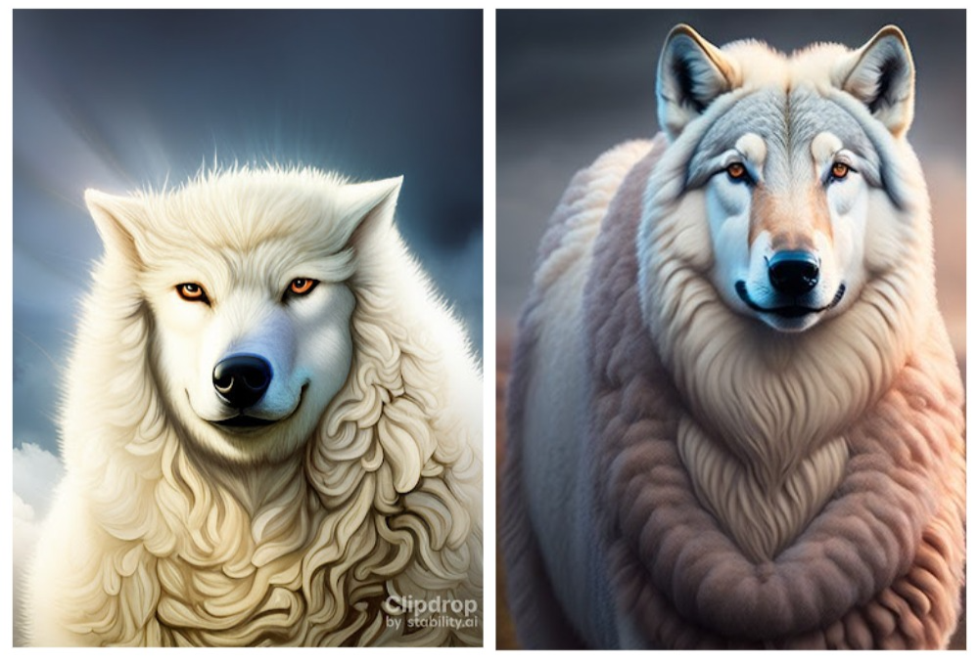
Нейросети для генерации картинок
Примеры сгенерированных нейросетями изображений по запросу “волк в овечьей шкуре”:
Lexica.art
Clipdrop Stable Diffusion XL

Slide 20
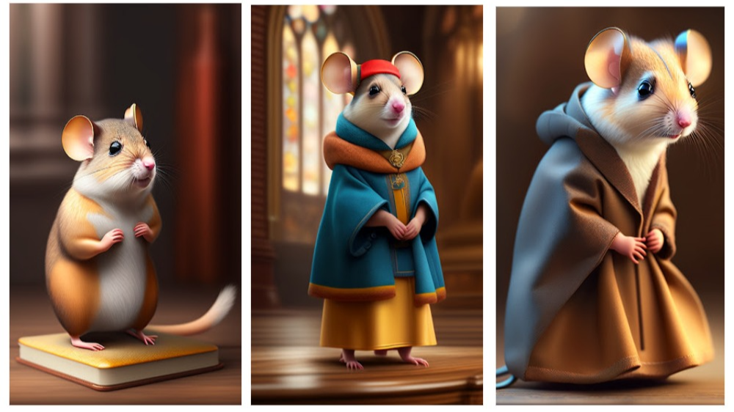
Запрос будет требовать уточнения с вашей стороны, если на изображении есть некоторые неточности, которые нужно поправить. Сравните изображения, сгенерированные одной нейросетью с уточнением значения.
Примеры сгенерированных изображений нейросети Lexica.art:
“Бедный как церковная мышь” – пока непонятно, как “мышь” относится к “церкви”, хочется уточнения.
“Бедная церковная мышь в бедной одежде” – обратите внимание, что церковная одежда совсем не выглядит бедной;
“Бедная церковная мышь в бедной дырявой одежде”– на этом результате я остановилась, хотя слово “дырявый” нейросетью было проигнорировано.

Slide 21
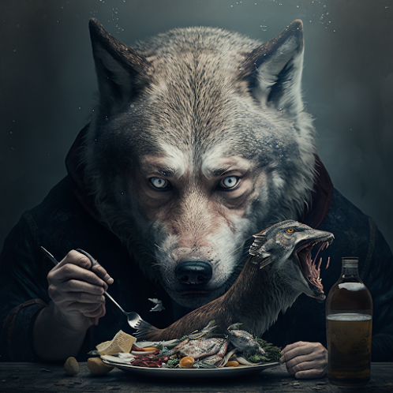
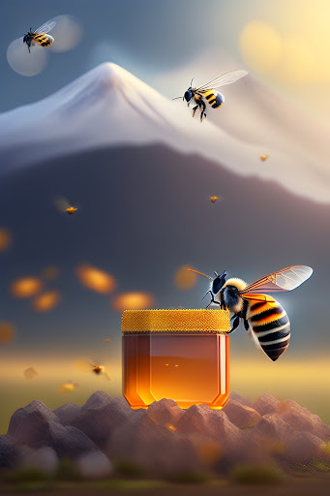
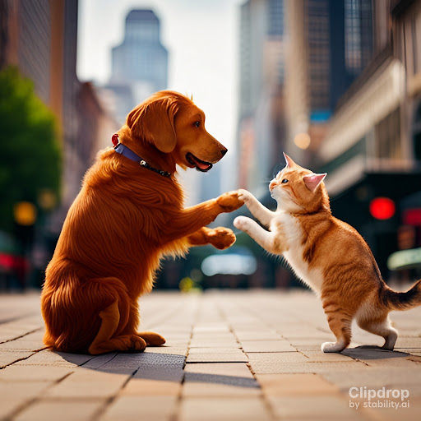
Какие нейросети дают лучшие результаты при генерации картинок?
Midjourney v5
Изображения этой нейросети очень детальны и проникнуты особой атмосферой, их хочется разглядывать.
Для того чтобы пользоваться нейросетью, необходимо установить платформу Discord и зарегистрироваться на ней. Ннесмотря на качественные, впечатляющие изображения, бесплатно пользоваться этой нейросетью на постоянной основе не получится, бесплатных картинок всего 25
Пример изображения, сгенерированного Midjourney v5 : “голодный как волк”;
Lexica.art
Другой нейросетью, которая демонстрирует достаточно хорошие и точные результаты, является Lexica.art. Ее использование не требует установки дополнительных программ. С помощью этой нейросети можно генерировать до 100 бесплатных изображений в месяц.
Пример изображения, сгенерированного Lexica.art : “пчелы слетаются на мед” (“bees flock to honey”, фразеологизм “как пчелы на мед”);
ClipDrop Stable Diffusion XL
Еще одной нейросетью, которую можно использовать для бесплатной генерации изображений, является ClipDrop Stable Diffusion XL. Возможности этой нейросети позволяют выбирать параметры изображения и генерировать их необходимое количество, обрабатывать и даже извлекать изображения из физического окружения в цифровое пространство. Иллюстрации здесь, на мой взгляд, не настолько красочные и детальные, как у предыдущих нейросетей, но зато есть возможность упражняться в запросах неограниченное количество раз.
Пример изображения, сгенерированного ClipDrop Stable Diffusion XL: “кошка и собака дерутся” (“cat and dog fight”, фразеологизм “жить как кошка с собакой”)

Slide 22
Другие нейросети, которые смогут генерировать уникальные иллюстрации по текстовой подсказке:
Kandinsky2.2– российская нейросеть, которую можно использовать для генерации качественных изображений на основе текстового запроса и/или изображения, а также смешивая картинки между собой. Большим плюсом является возможность писать запросы на русском языке, без перевода на английский.
Images.ai – еще один бесплатный генератор изображений с возможностью делать запросы только на английском языке. Нейросеть предлагает большое множество стилистик таких, например, как ар-деко, импрессионизм, “дедушкина камера”, акварель, старая фотография, стиль Ван Гога и другие, что дает возможность широко экспериментировать с запросами.
Dream by Wombo – нейросеть, более известная по созданию анимированных картинок с использованием разнообразных фильтров, но также способная генерировать статичные изображения по текстовому запросу.
Шедеврум - генерация изображений только на телефоне
Акулы нейронных сетей- создает заголовки, проверяет на орфографические и пунктуационные ошибки, генерирует изображения, есть инструкция пользователя
Airico -объяснение для щкольников сложного материала ( как интерактивный рабочий лист), работает как WORD, есть возможность создавать проекты
word.new -можно диктовать, а робот записывает
АРТ-российская нейросеть, есть в ВК
Clipdrop.co- помогает создавать вариации одного изображения, может удалить лишнего героя, текст
Generate Video- картинка оживает
Convert.leiapik.com-анимация
Wal2Lip- анимация со звуком

Slide 23
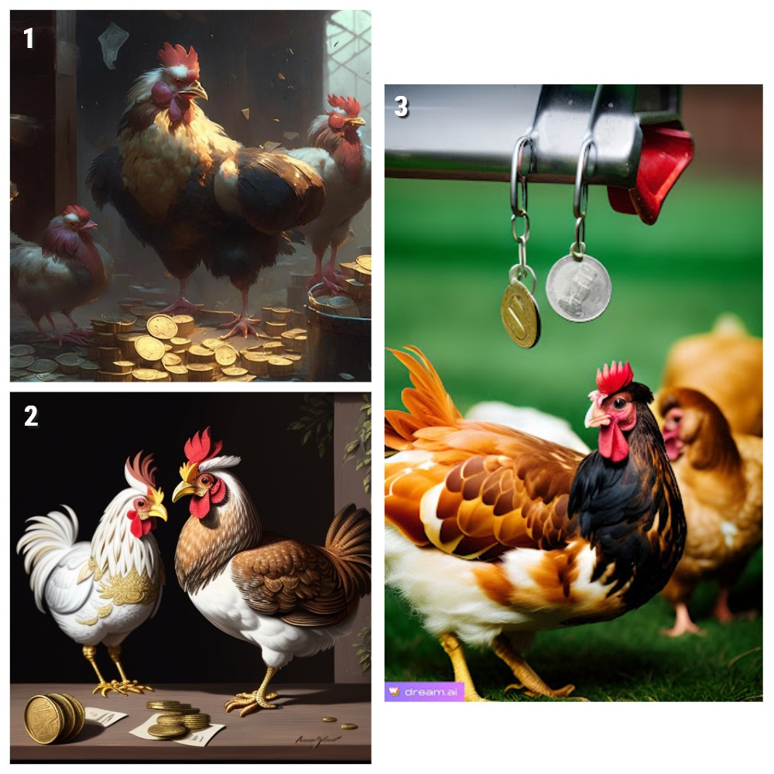
Сравните изображения по запросу “денег куры не клюют” этих нейросетей:
1.Kandinsky2.2
2.Images.ai
3.Dream by Wombo
В заключение могу сказать, что использование нейронных сетей для генерации иллюстраций — это удобный и современный способ создания визуальных материалов. Дальнейшее развитие и исследования в этой области необходимы для эффективного использования наглядных средств в образовательных целях. Однако главным остается соблюдение требований к отбору средств наглядности в учебных материалах.

Slide 24
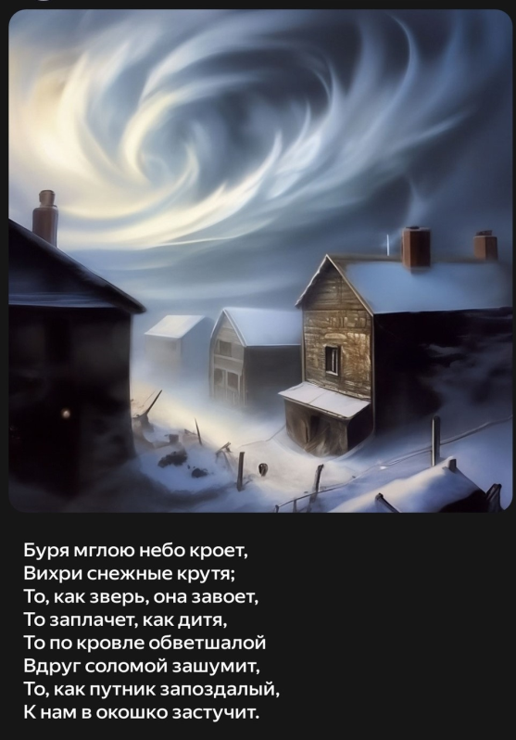
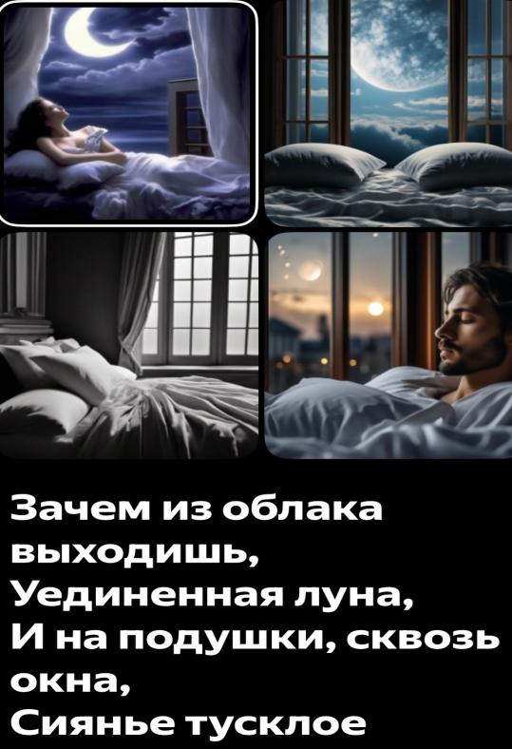
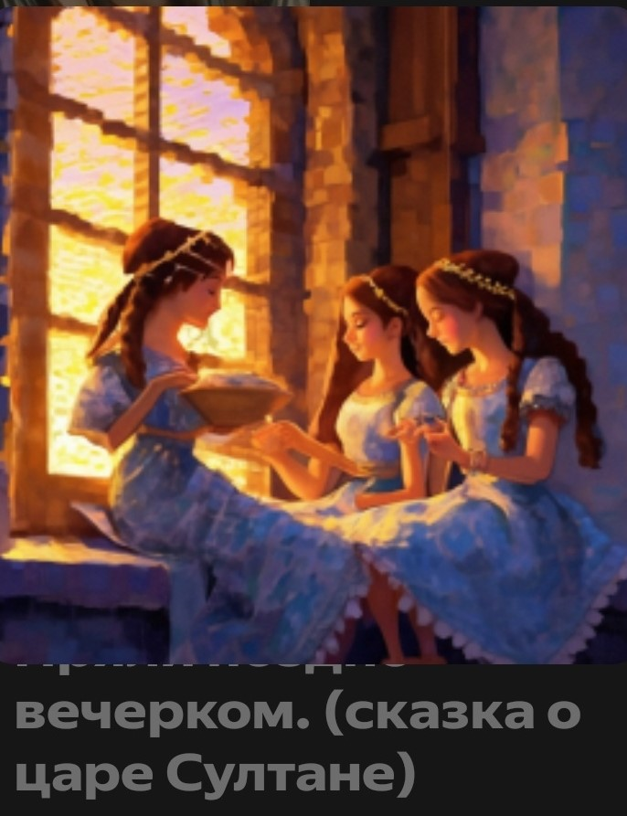
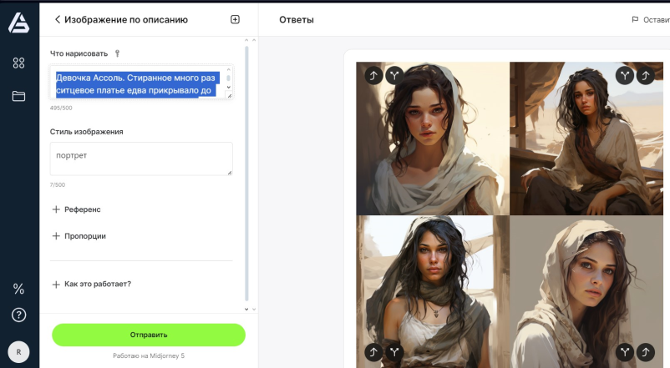
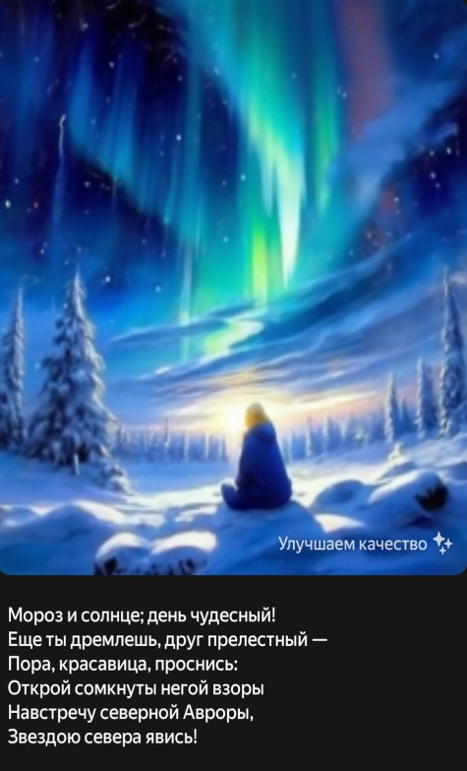
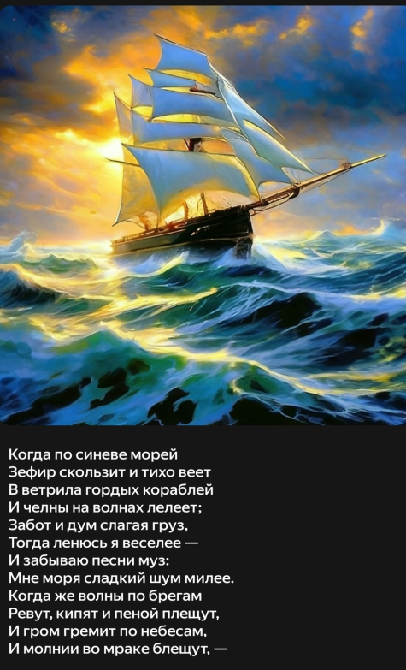
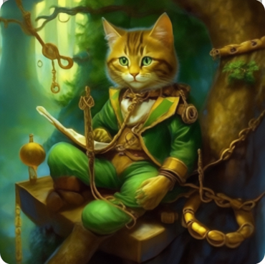
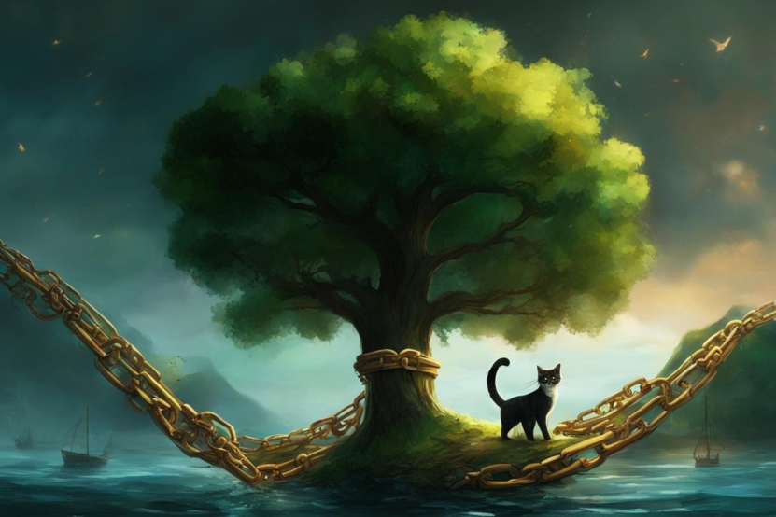
Шедеврум
https://rudalle.ru/
https://aigitalpro.ru/

Slide 25
АНИМАЦИЯ
Одна из сильных сторон свежих версий нейросетей — способность генерировать необычные и реалистичные изображения. Вы можете подбирать картинки для визуального сопровождения своего проекта и через привычные поисковые системы, но ИИ поможет адаптировать содержимое иллюстраций под ваши конкретные запросы.
wav2Lip
https://studio.d-id.com
И.С.Тургенев "Русский язык«
А.С.Пушкин
Untitled video.mp4 / Облако Mail.ru

Slide 26
Создание презентаций
Используйте сервис вроде Gamma, чтобы быстро сгенерировать базу для вашей презентации или документа. При создании шаблона достаточно выбрать дизайн и тему для текста, а дальше к работе подключится нейросеть.
SWAY.OFFICE.COM
https://sway.office.com/vXocmFVmVoXFh8mk?ref=Link
WEPIK.COM
file:///C:/Users/Sasha/OneDrive/%D0%A0%D0%B0%D0%B1%D0%BE%D1%87%D0%B8%D0%B9%20%D1%81%D1%82%D0%BE%D0%BB/%D0%9F%D1%80%D0%B8%D1%87%D0%B0%D1%81%D1%82%D0%B8%D0%B5%20Wepik.pdf

Slide 27
В заключение, хочу подчеркнуть, что использование нейросетей – это не замена учителя, а скорее мощный инструмент, который помогает учителям улучшить качество обучения и сделать уроки более интересными и эффективными для всех участников образовательного процесса, но они не заменят человеческий опыт и интуицию. Учителя всегда должны оставаться в центре образовательного процесса, используя нейросети как дополнительный инструмент для улучшения образования
Спасибо за внимание!

